Slide 1
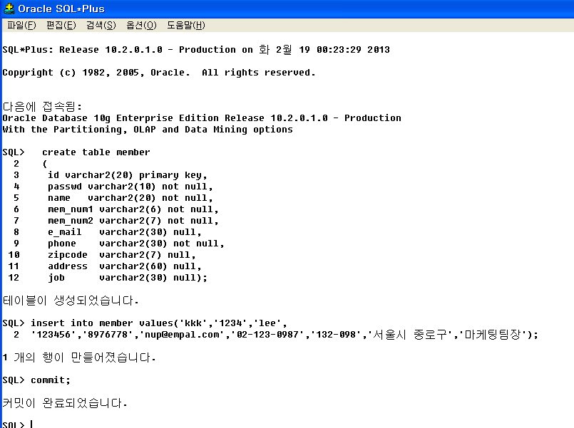
오라클 테이블 작성

Slide 2
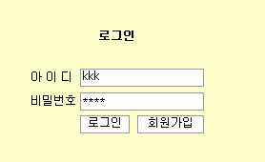
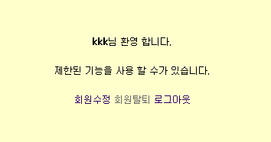
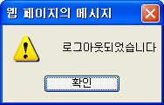
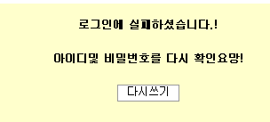
회원로그인 처리
LoginSuccess.jsp =>Login.jsp
true인경우
LoginProc.jsp
Login.jsp
MemberDAO를
이용한 자바빈즈 메서드호출
Logout.jsp
False인 경우
DBConnectionMgr(DB연결빈)
LogError.jsp
서버위치,계정,암호를 체크->DB연결
Oracle의 member테이블

